Slide 1
Bài 9 : BASE. THANG PH
Notes:
1
1

Slide 2
2. Sodium hydroxide
4. Vôi tôi
1. Base không tan
5
5. Barium hydroxide
3. Iron (II) hydroxide
1
3
4
NaOH
Ca(OH)₂
Mg(OH)₂
Fe(OH)₂
2

Slide 4
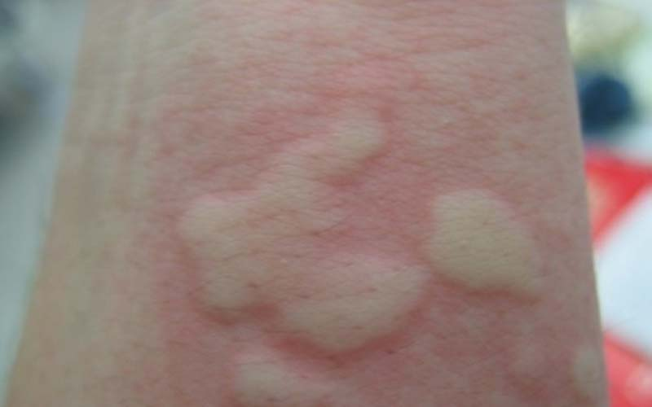
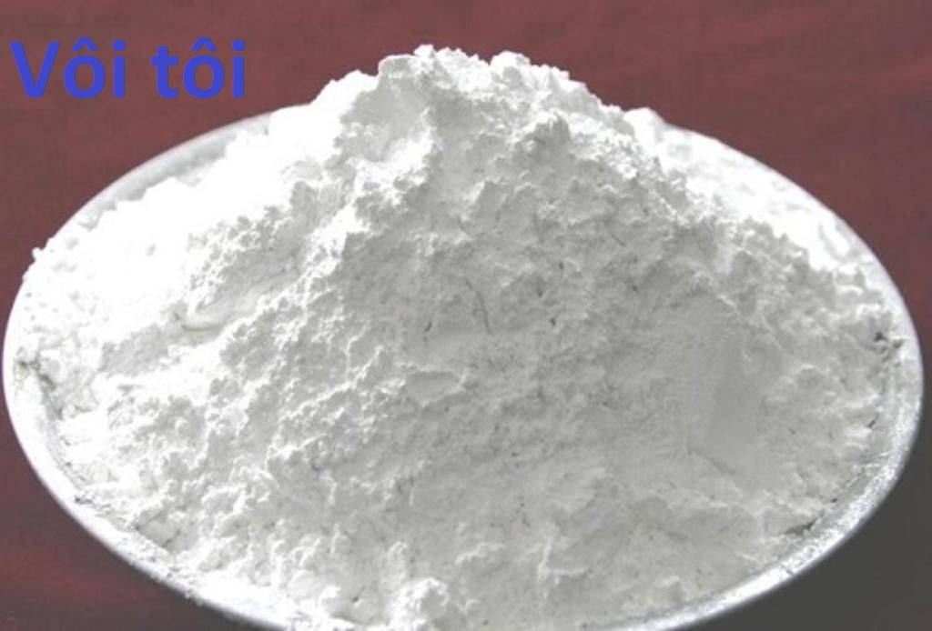
Hoạt động 1: Mở đầu
Hoạt động 1. Mở đầu
ACID
BASE
Tại sao bôi vôi vào vết cắn có thể làm cho vết phồng xẹp xuống và không còn cảm giác rát ngứa nữa?

Slide 5
II. TÍNH CHẤT HÓA HỌC:

Slide 6
Hoạt động 1: Mở đầu
- TN1: Nhỏ 1-2 giọt dd NaOH và mẩu giấy quỳ tím.
- TN 2: Cho vào ống nghiệm 1 khoảng 1ml dung dịch NaOH, sau đó nhỏ vài giọt dd phenolphthalein
Tiến hành thí nghiệm, ghi kết quả vào Câu 1- Phiếu học tập 1
- TN 3: Nhỏ từ từ dung dịch HCl vào hỗn hợp ống nghiệm 1
- TN 4: Ống nghiệm 2 đã có sẵn Cu(OH)₂, nhỏ từ từ dung dịch HCl, lắc nhẹ và quan sát hiện tượng.

Slide 7
Phiếu học tập 1 Câu 1:Tiến hành thí nghiệm tìm hiểu tính chất của base và hoàn thành bảng sau:
STT | Thí nghiệm | Hiện tượng | Nhận xét và viết PTPƯ (nếu có)
1
2
- TN1: Nhỏ 1-2 giọt dd NaOH và mẩu giấy quỳ tím.
- Quỳ tím thành màu
xanh.
- Các dung dịch base (kiềm) làm đổi màu chất chỉ thị:
+ Quỳ tím thành màu xanh.
+ Dung dịch phenolphthalein không màu thành màu hồng.
- TN 2: Cho vào ống nghiệm 1 khoảng 1ml dung dịch NaOH, sau đó nhỏ vài giọt dd phenolphthalein
- Dung dịch phenolphthalein không màu thành màu hồng.
- TN 3: Nhỏ từ từ dung dịch HCl vào hỗn hợp ống nghiệm 1
- Ống nghiệm nóng dần, dung dịch màu hồng chuyển sang không màu
NaOH + HCl→NaCl+ H₂O
- TN 4: Ống nghiệm 2 đã có sẵn Cu(OH)₂, nhỏ từ từ dung dịch HCl, lắc nhẹ và quan sát hiện tượng.
Cu(OH)₂ + 2HCl→ CuCl₂ + H₂O
- Cu(OH)₂ màu xanh lơ tan dần, tạo dung dịch có màu xanh lam
Phản ứng của base với acid tạo thành muối và nước.
→ Phản ứng trung hòa

Slide 8
KẾT LUẬN
II. TÍNH CHẤT HÓA HỌC:
- Các dung dịch base (kiềm) làm đổi màu chất chỉ thị:
+ Quỳ tím thành màu xanh.
+ Dung dịch phenolphtalein không màu thành màu hồng.
Base tác dụng acid tạo thành muối và nước.
Phản ứng này được gọi là phản ứng trung hòa

Slide 9
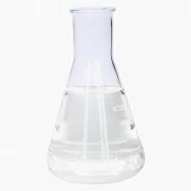
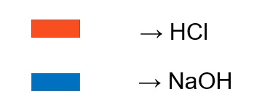
Câu 1: Trong các chất sau, chất nào làm quỳ tím chuyển sang màu xanh?
1. HCl
2. KOH
3. CaCO₃
4. Cu(OH)₂
5. Ba(OH)₂
Câu 2: Có 2 ống nghiệm không nhãn đựng dung dịch NaOH và HCl. Hãy nêu cách nhận biết 2 dung dịch trên:
1
2

Slide 10
Trò chơi mảnh ghép
NHÓM:
KOH+HCl →
Cu(OH)₂ +2HNO₃
Mg(OH)₂ + H₂SO₄
Ca(OH)₂+2HCl →
2Fe(OH)₃+6HCl→

Slide 11
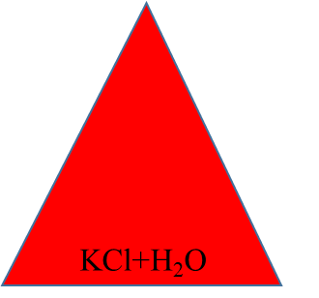
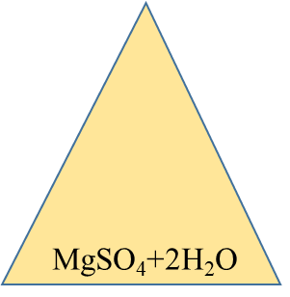
NHÓM:
KOH+HCl →
Cu(OH)₂ +2HNO₃
Mg(OH)₂ + H₂SO₄
Cu(NO₃)₂ +2H₂O
Ca(OH)₂+2HCl →
Fe(OH)₃+3HCl→
FeCl₃+3H₂O
CaCl₂+2H₂O

Slide 12
Hoạt động 1: Mở đầu
Tại sao khi bị ong hoặc kiến đốt, người ta thường bôi vôi tôi vào vết đốt?

Slide 13
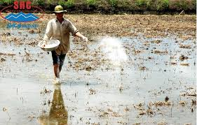
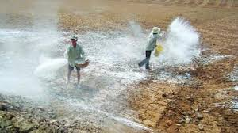
Câu 1: Hãy giải thích tác dụng của hành động trên?
Vôi bột tan trong nước tạo dung dịch base( nước vôi trong) dùng để khử chua đất do xảy ra phản ứng trung hòa
Ca(OH)₂ + 2HCl → CaCl₂ + 2H₂O

Slide 14
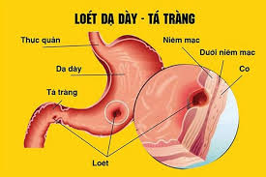
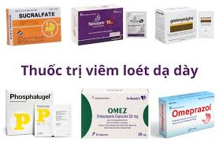
Thành phần chứa Al(OH)₃
Câu 2: Người bị viêm dạ dày khi đói sẽ rất đau vì dịch dạ dày tiết ra làm đau chỗ loét. Tại sao dùng thuốc có chứa Al(OH)₃ có thể làm giảm đau?
Al(OH)₃ có phản ứng trung hoà acid trong dịch dạ dày, làm giảm nồng độ acid, do đó thuốc có chứa Al(OH)₃ có thể làm giảm đau.
2Al(OH)₃ + 6HCl → 2AlCl₃ + 3H₂O

Slide 15
A
Dung dịch Base làm cho quỳ tím chuyển sang màu nào?
B
Vàng
Tím
C
D
Xanh
Đỏ

Slide 16
Base làm chất nào từ không màu thành màu hồng?
A
Quỳ tím.
Phenolphthalein.
B
C
Tinh bột.
Nước
D

Slide 17
Base tác dụng với dung dịch acid tạo thành:
A
B
Base mới và acid mới.
Base mới không tan và nước.
Acid mới và khí hydrogen.
Muối và nước.
D
C

